Slide 1

Instituto Federal de Educação, Ciência e Tecnologia do Rio Grande do Norte
Campus Natal-Central
Disciplina: Práticas educativas
Prof.a DR.a Viviane Souza De Oliveira
Aluno: Rafael Bruno da Silva
Seminário interativo — A ciência nas artes
Luís da Câmara Cascudo
Historiador, sociólogo, musicólogo, antropólogo, etnógrafo, folclorista, poeta, cronista, professor, advogado, jornalista e escritor brasileiro

Slide 2
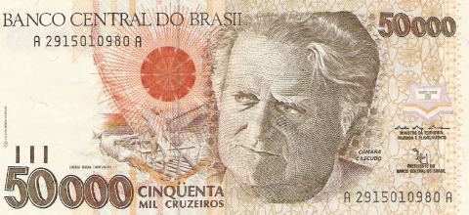
Quem foi Luís da Câmara Cascudo?
Luís da Câmara Cascudo (1898-1986) foi um renomado folclorista, jornalista, professor e historiador brasileiro, considerado um dos maiores estudiosos da cultura popular do Brasil. Nascido e falecido em Natal, Rio Grande do Norte, ele dedicou sua vida a registrar e analisar as tradições, costumes e a sabedoria do povo brasileiro, deixando um vasto legado cultural.

Slide 3
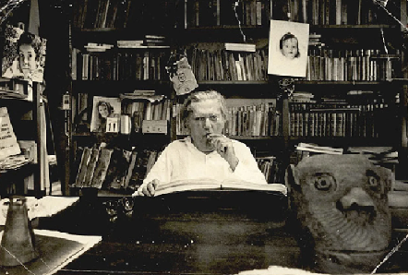
Câmara Cascudo como professor
Câmara Cascudo foi professor de várias disciplinas e em diferentes instituições, incluindo História do Brasil e História da Civilização e Direito Internacional Público.

Slide 4
Em quais instituições ele ensinou?
>>> Colégio Atheneu: Lecionou História do Brasil em 1928 e História da Civilização em 1934.
>>> Instituto de Música de Natal: Foi um dos fundadores e professor de História da Música por muitos anos.
>>> Universidade Federal do Rio Grande do Norte (UFRN): Tornou-se professor de Direito Internacional Público em 1951.

Slide 5
Qual era a abordagem Pedagógica:
Pesquisa de Campo: Cascudo gostava de vivenciar e observar diretamente o que estudava, o que conferia autenticidade à sua obra, como sua participação em sessões de catimbó.
Valorização da Cultura Popular: Sua atuação como professor foi marcada pela valorização do saber popular e da diversidade cultural brasileira, tornando-o um dos maiores "descobridores do Brasil"

Slide 6
Obras e Atuação como Professor
.Divulgação da Cultura Popular: Cascudo foi um incansável defensor da cultura popular, valorizando as tradições, os mitos e as expressões culturais do povo brasileiro. Seu trabalho como professor e pesquisador visava a ensinar e a transmitir esse conhecimento.
Criação da Universidade Popular: Em Natal, Cascudo foi um dos idealizadores da Universidade Popular, uma iniciativa que visava a promover a educação e a formação de conhecimento, especialmente para a população.
Coordenação de Departamentos e Eventos: Como parte de sua atuação no setor público, ele coordenou o Departamento de Educação do estado, patrocinando e participando de diversos eventos e congressos de caráter regional e nacional.

Slide 7
Pesquisa Etnográfica: Cascudo realizava pesquisas de campo, vivenciando a realidade do povo para coletar e registrar material para suas obras, como o catimbó.
Publicação de Coletâneas: No período entre 1950 e 1960, organizou diversas coletâneas de textos históricos, etnográficos e sobre mitos folclóricos, disseminando o conhecimento e formando jovens e pesquisadores.
Valorização da Tradição e da Comunicação: A atuação de Cascudo como professor ia além da sala de aula, englobando o incentivo à pesquisa e ao estudo do povo brasileiro, como o que ele desenvolveu no Portal Mutirão do Brasileirismo Comunicacional.
Atuação na UFRN: Na Universidade Federal do Rio Grande do Norte, Cascudo atuou como professor de Direito Internacional Público e foi um dos responsáveis pela criação do Instituto de Antropologia e pelo Museu Câmara Cascudo.

Slide 8
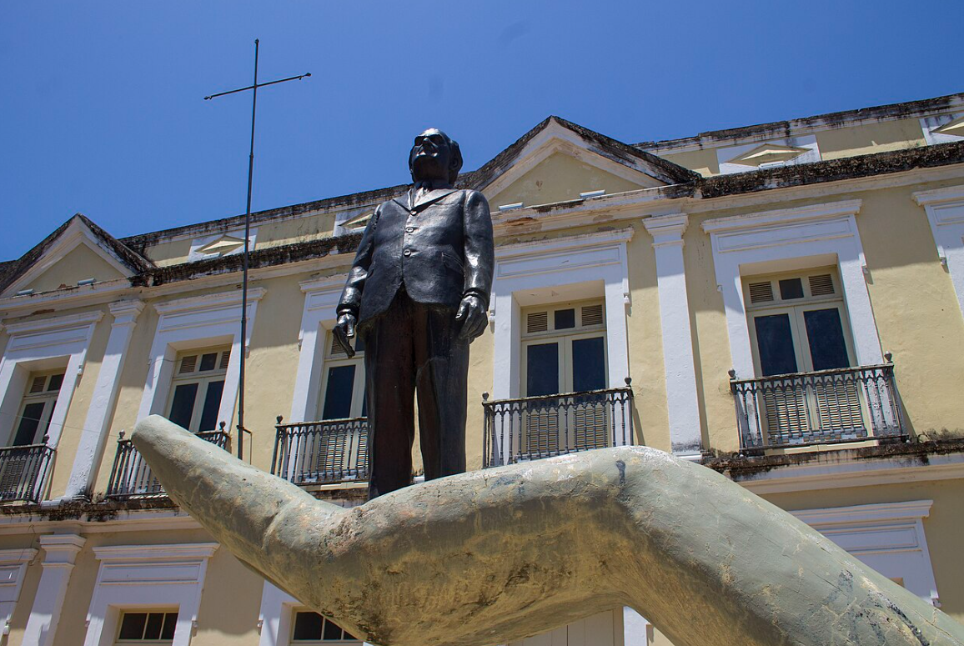
Homenagens Póstumas
Diploma de Honra ao Mérito (in memoriam, 2015): Entregue pela Assembleia Legislativa do RN, reconhecendo seu legado cultural.
Sessão Solene no Senado Federal (2011): Reverência aos 25 anos de falecimento, destacando-o como "símbolo da cultura potiguar".
Sessão na Assembleia Legislativa do RN (2011): Homenagem coletiva por sua contribuição à educação e folclore.
Placa Comemorativa na ANL-RN: Instalada em sua memória, celebrando sua militância cultural.
Espaços de Pesquisa e Museus
Museu Câmara Cascudo (UFRN, Natal): Maior museu do RN, com +162 mil peças em arqueologia, paleontologia e estudos culturais. Criado por ele em 1963, é um hub para pesquisas etnográficas.
Instituto Câmara Cascudo: Centro de documentação com biblioteca digital de suas obras, promovendo eventos e congressos sobre folclore.

Slide 9
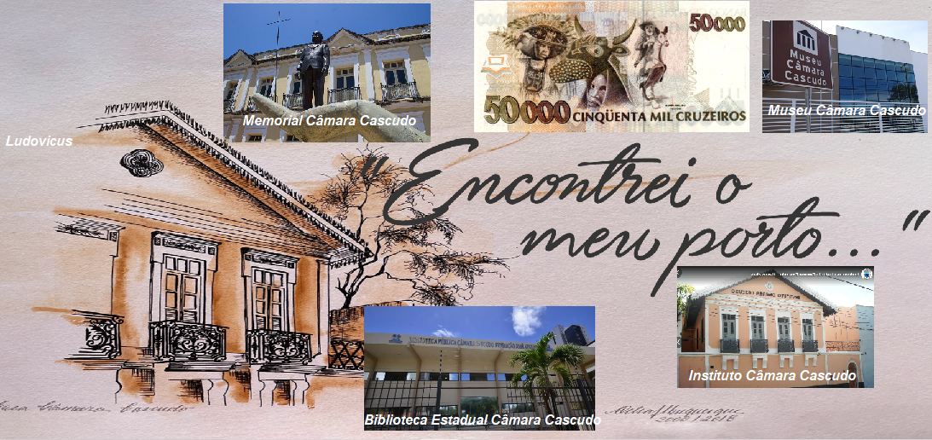
Bibliografia
https://www.cascudo.org.br https://www.instagram.com/institutocascudo/ https://mcc.ufrn.br/ https://www.cascudo.org.br/biblioteca/ https://espacoculturalcamaracascudo.blogspot.com/ https://www.facebook.com/instcascudo?locale=pt_BR

Slide 10
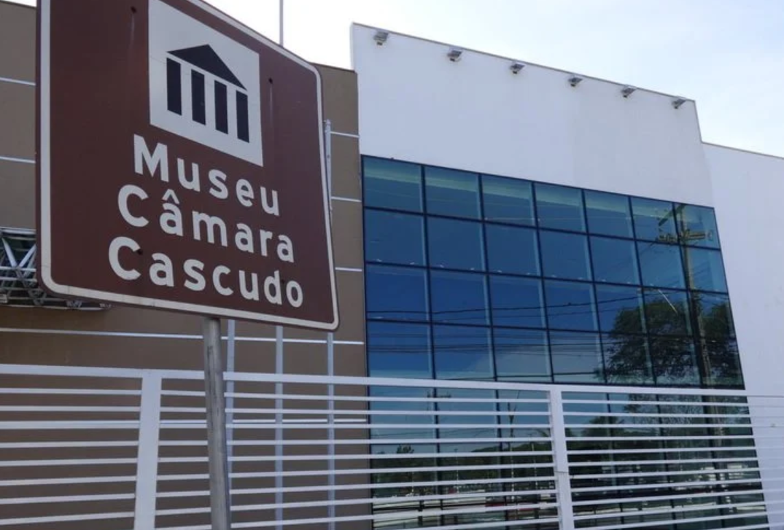
Principais obras Literárias e Legado Eterno
Dicionário do Folclore Brasileiro (1979): Enciclopédia de 1.100 páginas com mitos, lendas e tradições orais, essencial para estudos culturais.
História da Alimentação no Brasil (1967): Explora a antropologia da comida, conectando história, folclore e identidade nacional.
Contos Tradicionais do Brasil (1944): Coletânea de narrativas populares, perfeita para aulas interativas sobre oralidade e arte narrativa.
Antologia do Folclore Brasileiro (2 vols., 1939): Primeira compilação sistemática de lendas e superstições, "primeiros passos na floresta das tradições".
Vaqueiros e Cantadores (1939): Poesia folclórica do sertão, destacando música e literatura como expressões culturais.

Slide 11
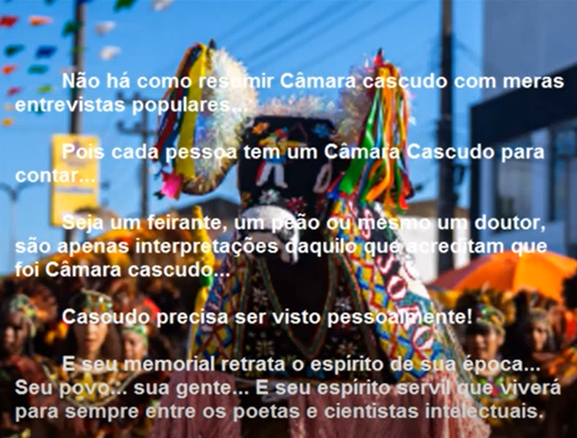

Slide 12
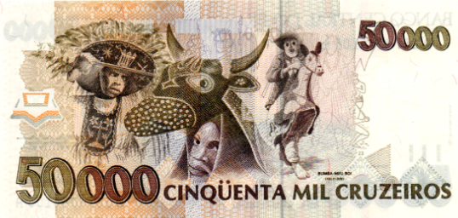
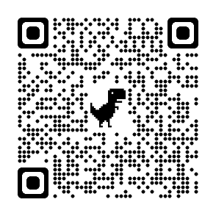
Obrigado pela atenção!

